Slide 1
Aceleradores de partículas
Pablo Arrutia
Spanish Teacher Programme
Julio 2023

Slide 2
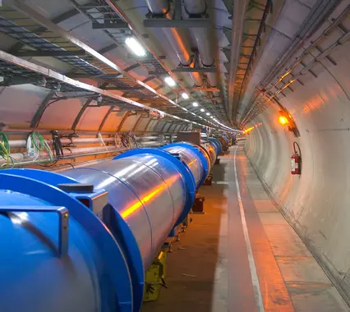
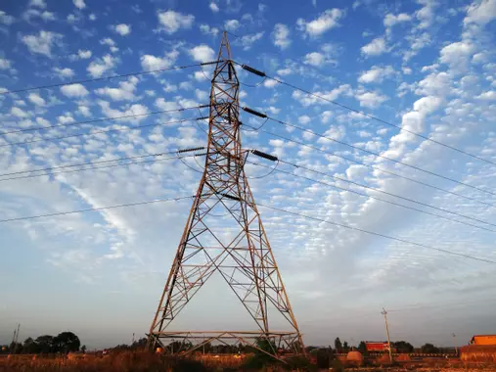
¿Qué es un acelerador de partículas?
Un acelerador de partículas es un dispositivo que utiliza campos electromagnéticos para acelerar partículas cargadas a altas velocidades. (Wikipedia)
Un acelerador `convierte’ muchas cargas lentas y dispersas (electricidad) en pocas cargas rápidas y concentradas (haz de partículas).

Slide 3
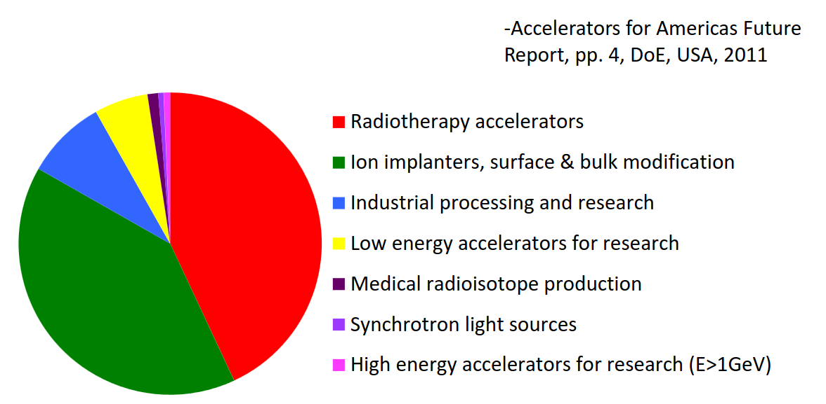
¿Para qué?
Más de 30 000 aceleradores en uso!
ref

Slide 4
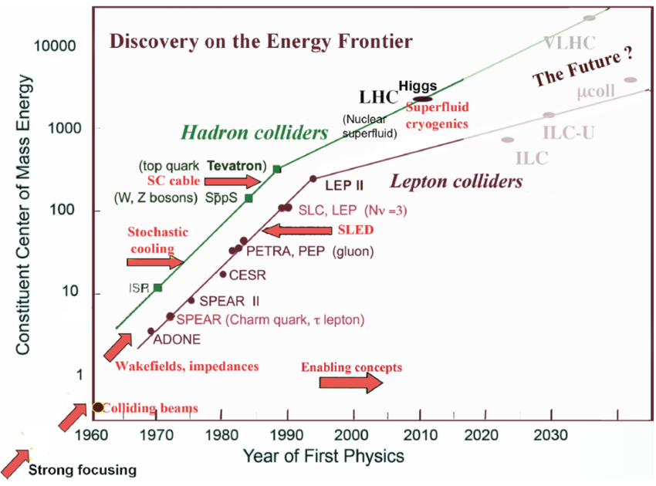
Física fundamental

Slide 5
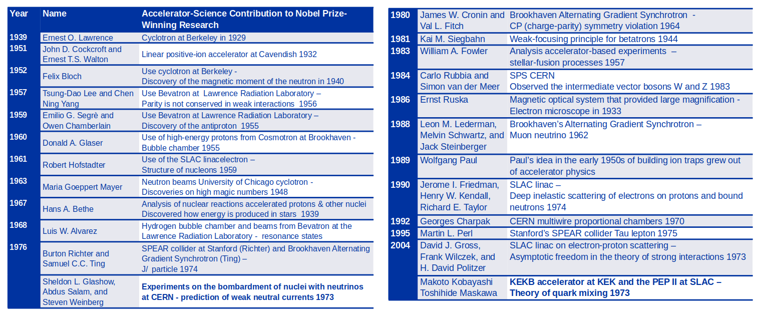
Física fundamental
25 premios Nobel con contribuciones directas de aceleradores

Slide 6
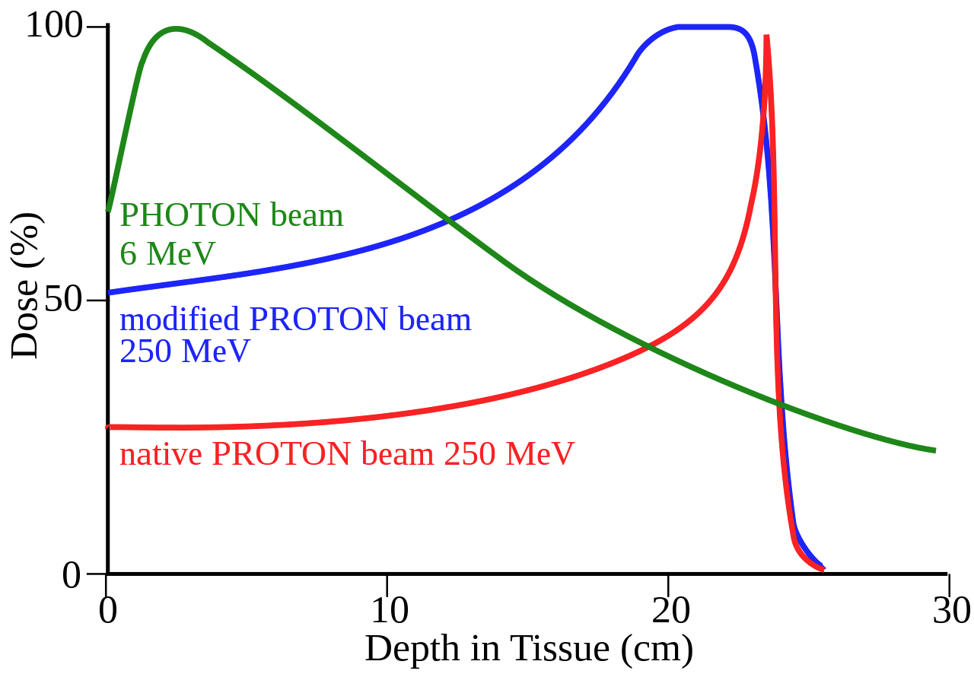
Terapia de protones
Tumor profundo
El cáncer es la segunda causa de muerte más común.
La terapia con protones permite aislar el daño celular en la zona del tumor, a diferencia de la radioterapia.
El CERN colabora con centros (e.g. CNAO-MedAustron) y desarrolla nuevos diseños (NIMMS).
Mecanismo: la probabilidad de que un proton en movimiento ionice un núcleo en reposo aumenta a medida que su velocidad disminuye (~1/v²).

Slide 7

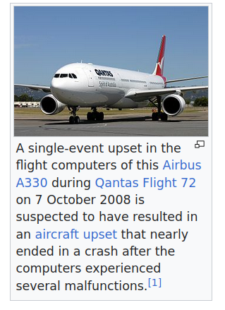
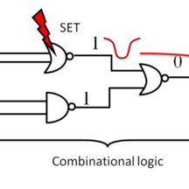

Viajes al espacio
En satélites/aviones/naves, los rayos cósmicos pueden dañar los componentes electrónicas
Podemos utilizar aceleradores para simular estas situaciones
En el CERN, el PS extrae un haz de Pb a la zona Este (HEARTS-CHIMERA)

Slide 8
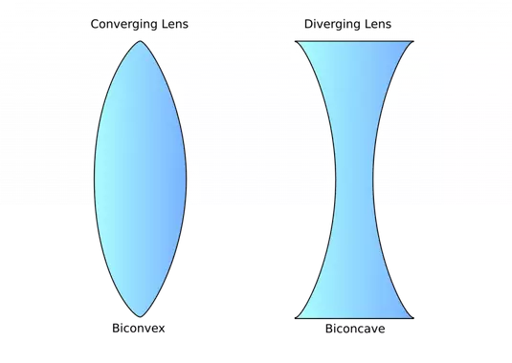
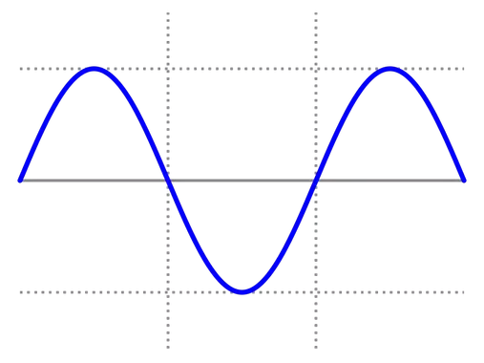
¿Cómo construir uno?

Slide 9
Fuente de partículas

Slide 10
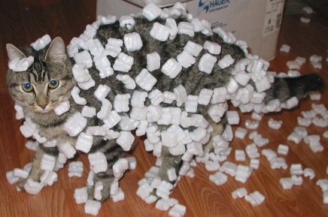
Fuentes de partículas
La materia que nos rodea es (principalmente) neutra, pero necesitamos obtener partículas cargadas

Slide 11
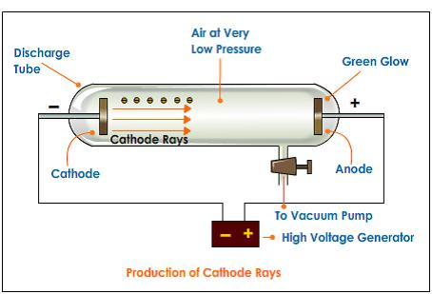
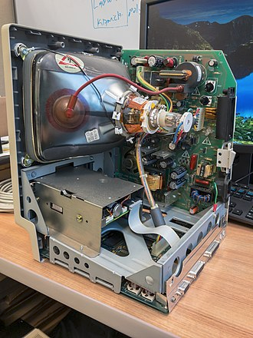
Fuentes, historia
La fuente de rayos catódicos (finales siglo XIX):
Voltaje ioniza aire.
Cationes chocan contra cátodo y generan electrones.
Electrones son acelerados hacia ánodo.
Colisión con tubo/aire genera luz.

Slide 12
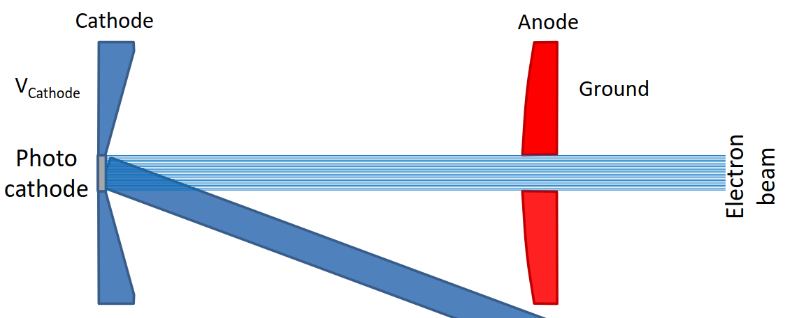
Fuentes: estrategia principal
Desenlazar núcleo y electrones, superando la función de trabajo
Extraer el núcleo o los electrones con campos eléctricos
Métodos típicos:
Electrones: efecto termoiónico, efecto fotoeléctrico
Protones/iones: ionización por electrones
Electric force
Laser

Slide 13
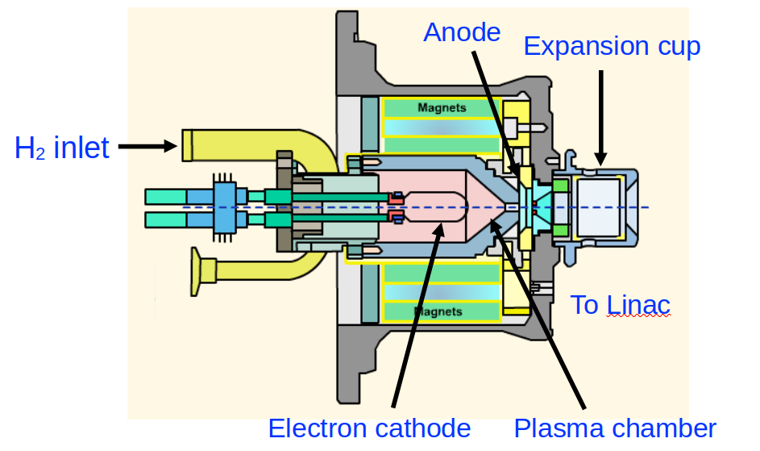
Fuentes: estrategia principal
Desenlazar núcleo y electrones, superando la función de trabajo
Extraer el núcleo o los electrones con campos eléctricos
Métodos típicos:
Electrones: efecto termoiónico, efecto fotoeléctrico
Protones/iones: ionización por electrones

Slide 14
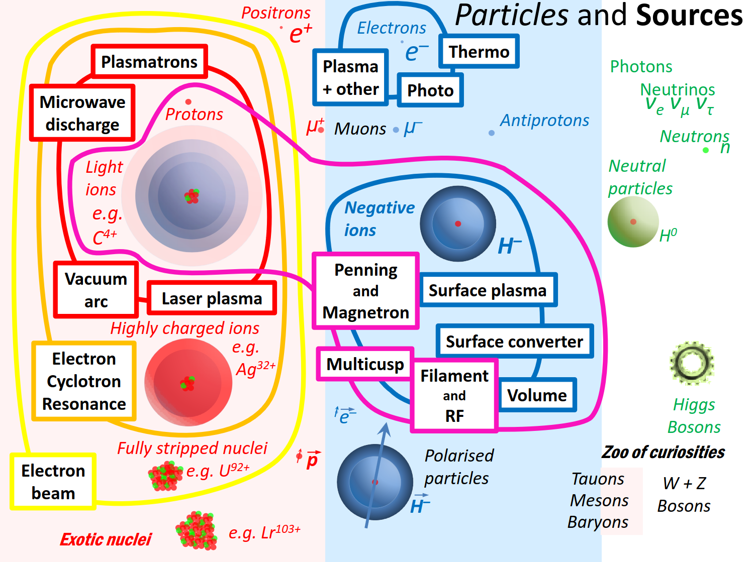
Dan Faircloth

Slide 15
Aceleración

Slide 16
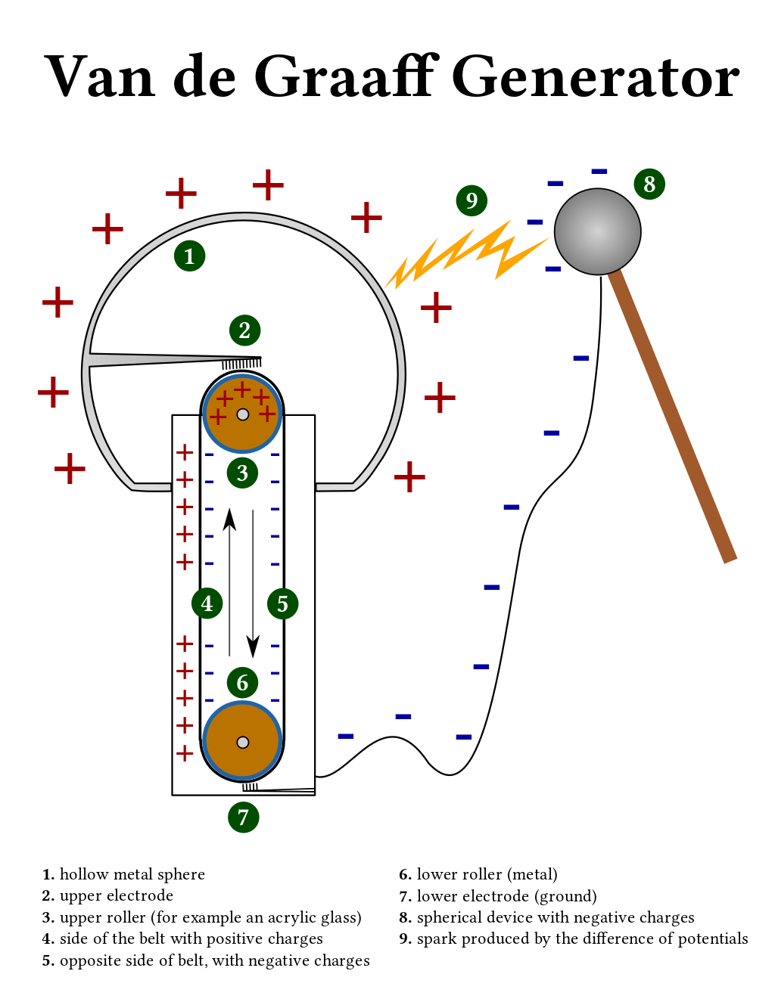
Aceleración, historia
Diferencia de voltaje -> aceleración
Robert Van de Graaff (1929), y John Cockcroft/Ernest Walton (1932) crean los primeros aceleradores electrostáticos
En el acelerador Van de Graaff la carga se separa usando el efecto triboeléctrico!

Slide 17
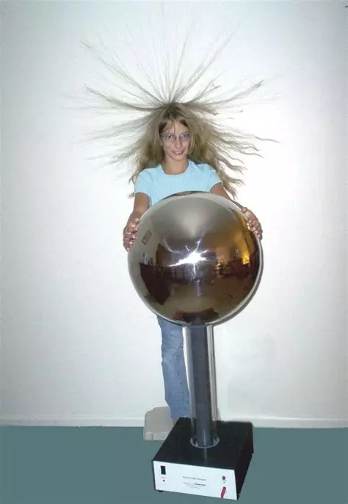
Aceleración, historia
-
Diferencia de voltaje -> aceleración
Robert Van de Graaff (1929), y John Cockcroft/Ernest Walton (1932) crean los primeros aceleradores electrostáticos
+
En el acelerador Van de Graaff la carga se separa usando el efecto triboeléctrico!

Slide 18
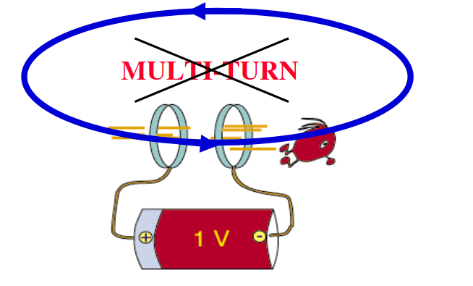
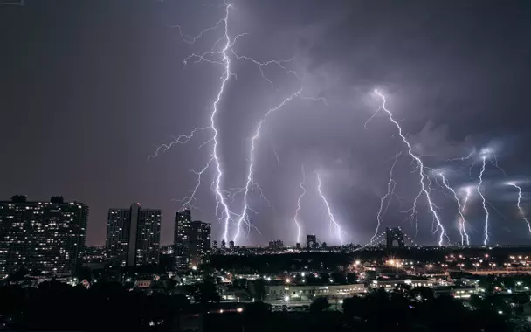
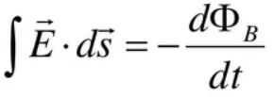
Aceleración, historia
Los aceleradores electrostáticos están limitados:
Solo se pueden traversar una vez (o dos usando un tandem)
Descarga eléctrica
0

Slide 19
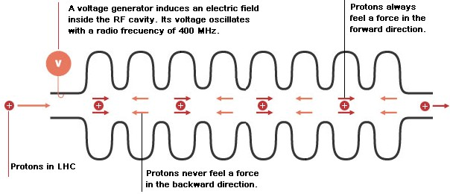
Aceleración, cavidad RF
Solución: alternar el campo electromagnético usando tecnología de radiofrecuencia
evita la acumulacion de carga
Con B variable, Maxwell nos permite ejercer trabajo sobre las cargas

Slide 20
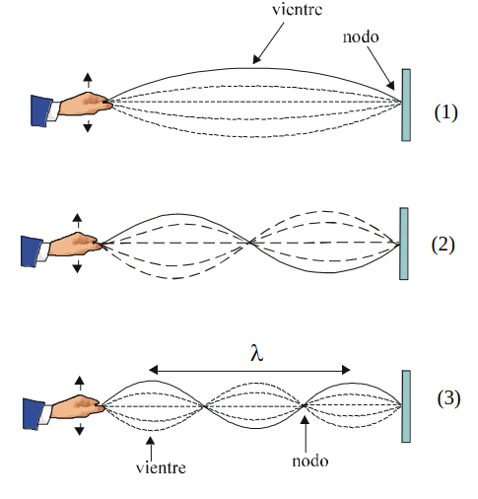
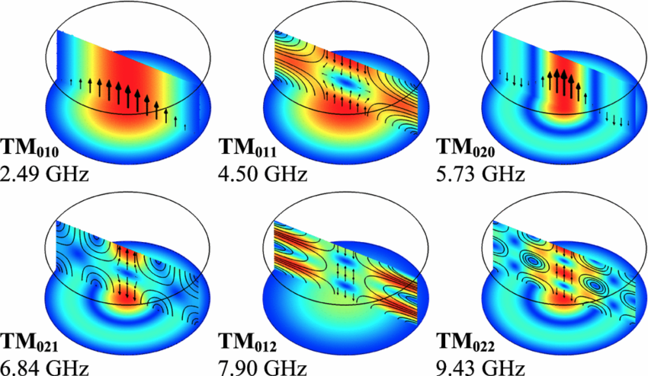
Aceleración, cavidad RF
La geometría/material de la cavidad solo permite ciertas ondas estacionarias
Las frecuencia propia de la cavidad debe coincidir con la frecuencia de paso de las cargas (o ser un múltiplo de ella)

Slide 21
Imanes

Slide 22
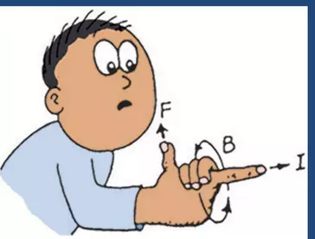
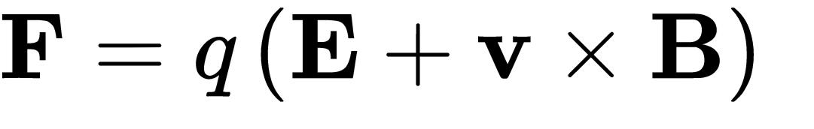
Imanes
Fuerza de Lorentz
Aceleración tangencial y/o centrípeta
Solo aceleración centrípeta! No ejerce trabajo -> no aumenta energía :(

Slide 23
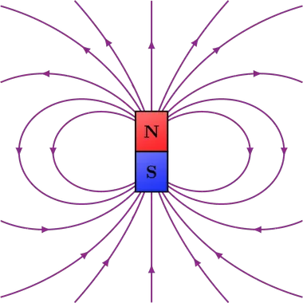
Imanes, dipolo
F
Pero su fuerza aumenta con v :)
Dipolo
v
B

Slide 24
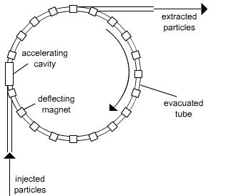
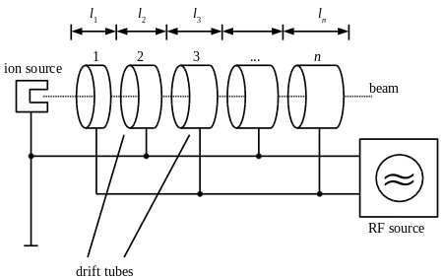
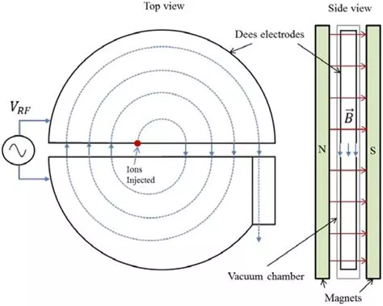
Imanes, tipos de aceleradores
Linac
(Sin dipolo)
Sincrotrón
(Dipolo variable)
Ciclotrón
(Dipolo fijo)

Slide 25
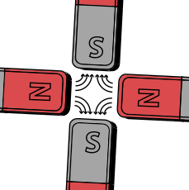

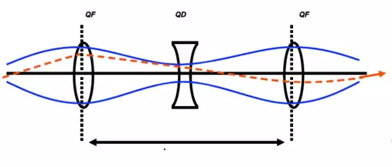
Imanes, cuadrupolo
Un haz de partículas tiende a defocalizarse transversalmente, como un haz de luz…
El campo que focaliza en una dirección de-focaliza con la misma fuerza en la dirección perpendicular (a diferencia de una lente).
Aun así, es posible mantener las partículas confinadas transversalmente (alternating strong focusing).
F
F
x, y
Cuadrupolo

Slide 26
Inyección y extracción

Slide 27
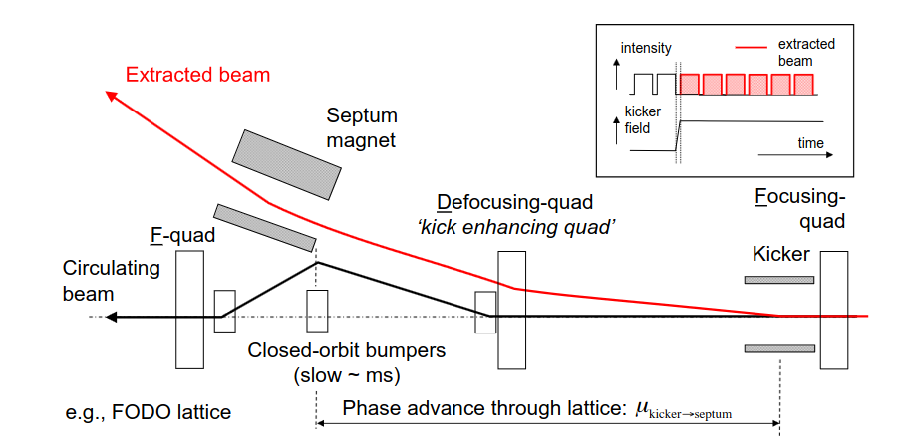
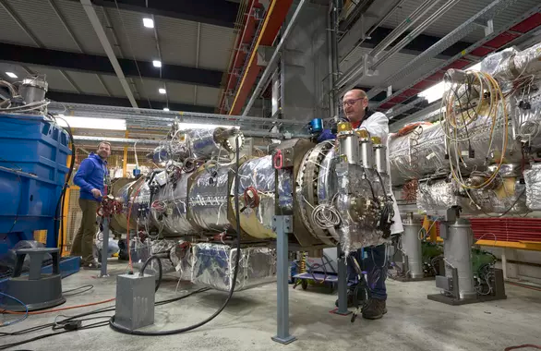
Inyección y extracción
El haz se inyecta o extrae utilizando un kicker, un imán que puede activar su campo en ~100 ns

Slide 28

Limitaciones

Slide 29
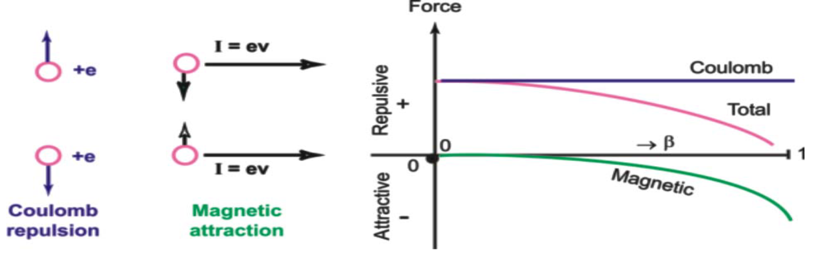
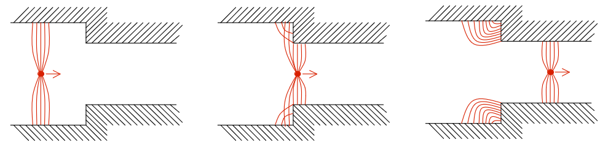
Limitaciones (Dos ejemplos)
Space charge
(Coulomb contra Biot-Savart)
Impedance coupling
(la aceleración que nadie pidió)

Slide 30
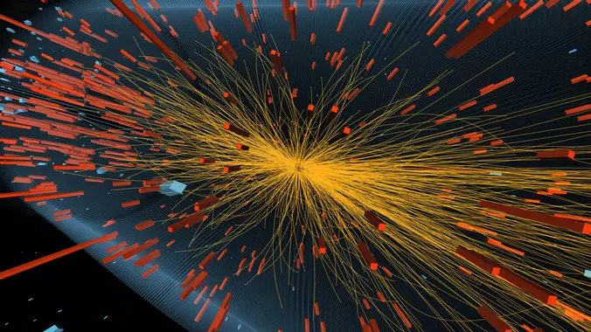
Colisionadores

Slide 31
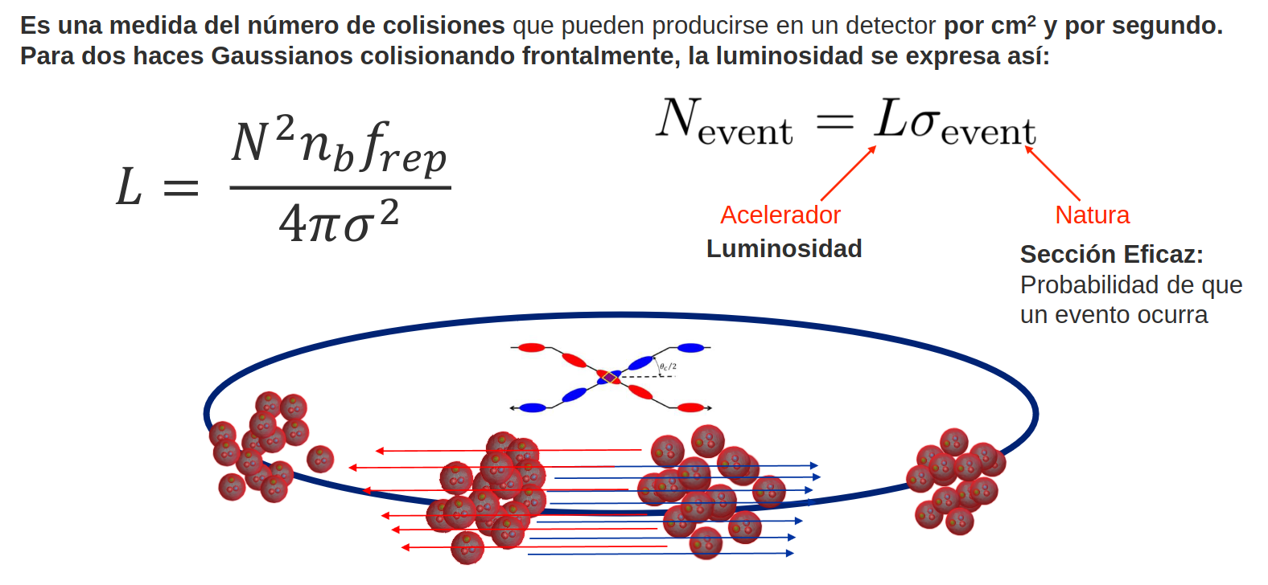
Colisionadores, Luminosidad
Ingrid Mases

Slide 32
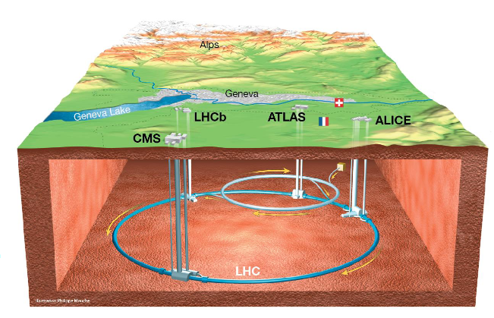
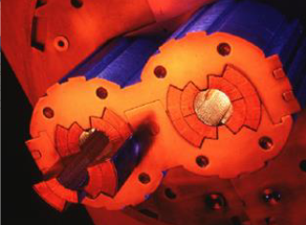
Colisionadores, LHC
El acelerador más potente jamás creado:
27 km de circunferencia, 100m bajo tierra
3e14 protones circulan a 7 TeV (comparable a un Airbus a380 a 100 km/h)
1232 dipolos producen un campo magnético de 8.3 T con cables superconductores enfriados a 1.9 K con corriente de 11800 Amperios!
Vacío comparable al de la Luna, en un volumen del tamaño de una catedral

Slide 33

Ejemplo real: Enfriamiento estocástico
El físico de aceleradores es como un fontanero de partículas…
-Yo, intentando explicar mi trabajo en un bar

Slide 34
Problema
Queremos colisionar protones y antiprotones en el SppS
Es fácil generar un haz concentrado the protones, pero no de antiprotones
Baja concentración -> baja luminosidad -> eventos insuficientes para descubrimientos
Generacion de antiprotones
Colisiones (luminosidad baja)
target

Slide 35
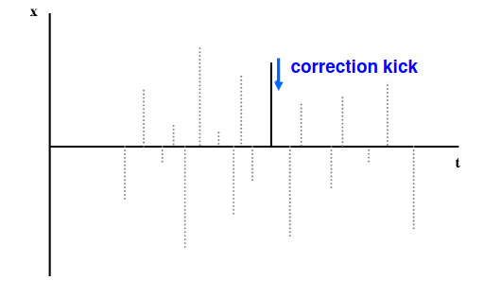
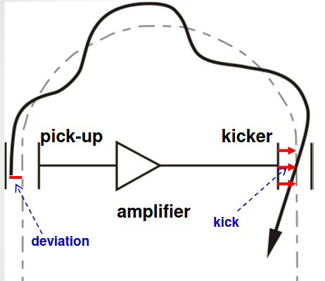
Solución: caso idealizado
Inyectar en haz de antiprotones en un synchrotron
Corregir la desviación partícula por partícula, revolución por revolución

Slide 36
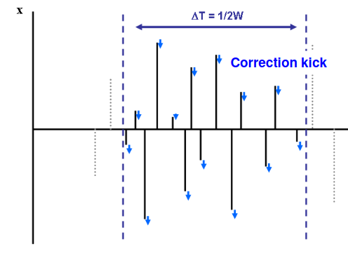
Solución: caso realista
Nuestro ancho de banda es limitado: corregimos la desviación `rodaja por rodaja’
Como el número de partículas en cada rodaja es finito, la posicion media de cada rodaja no es exactamente cero (teorema del limite central) y podemos corregir ese error

Slide 37
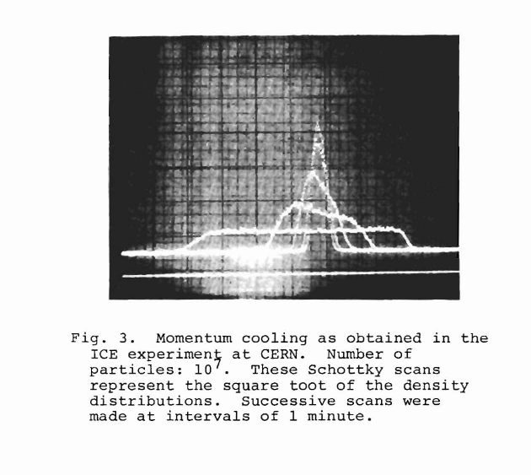
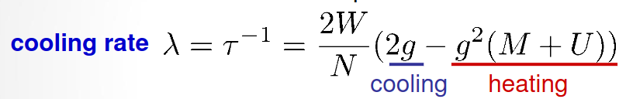
Solución: modelo teórico
La distribución de antiprotones evoluciona siguiendo una ecuacion de difusion
Con parámetros adecuados, la distribución se enfría
Corrección del valor medio de la rodaja
Error debido a la varianza de la rodaja y el ruido del hardware

Slide 38
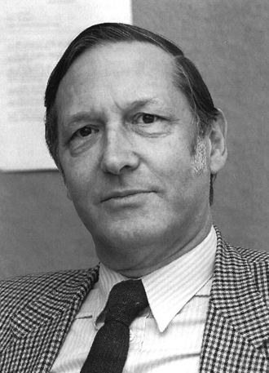
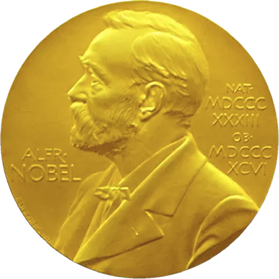
Resultado
El enfriamiento estocástico permitió aumentar la luminosidad del SppS, llevando al descubrimiento de los bosones W y Z.
Simon van der Meer, inventor del método, recibió el premio Nobel de la Física junto con Carlo Rubbia en 1984

Slide 39

Futuro

Slide 40
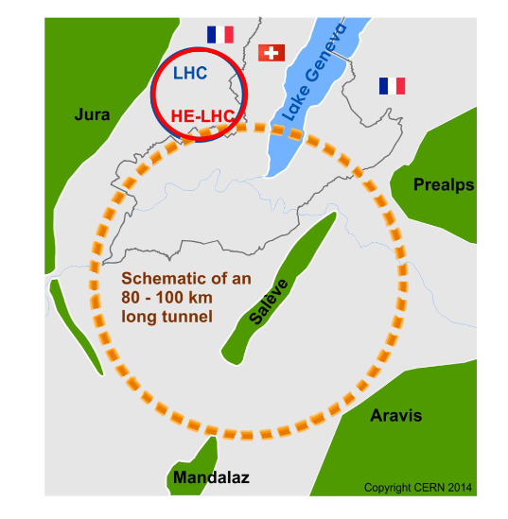
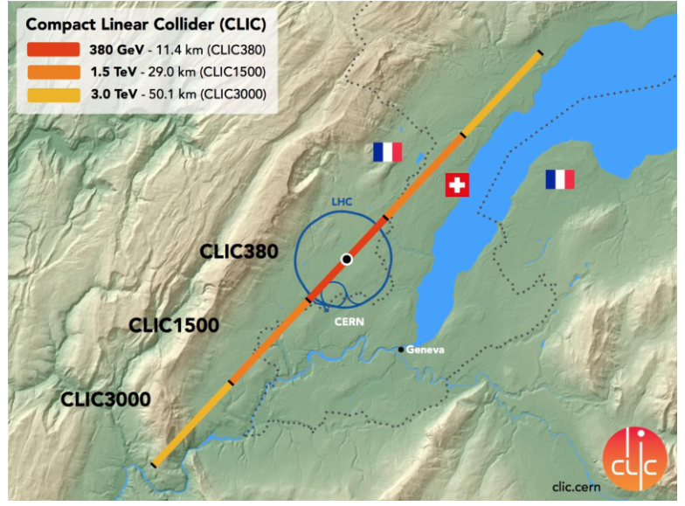
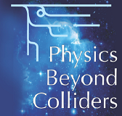
Física fundamental
Colisionadores
Más de 15 experimentos complementarios
FCC
CLIC

Slide 41



Terapia de cáncer
Haces mixtos: terapia y diagnósticos al mismo tiempo
FLASH: Terapia en 100 ms
Mini-pig, Vozenin et al
Lausanne, Suiza

Slide 42


Otros
Limpieza de escape marítimo
Cristalización de helados

Slide 43
Gracias :)

Slide 44


Slide 45

Isabel Bejar Alonso

